Slide 1
INTRODUÇÃO à programação
Conhecendo o ambiente e o micro:bit

Slide 2
O que é programação?
Programação é o processo de criação de um programa de computador
Para gerar os programas, são usadas linguagens de programação

Slide 3
Características do curso
Introdutório
Prático
Incremental

Slide 4
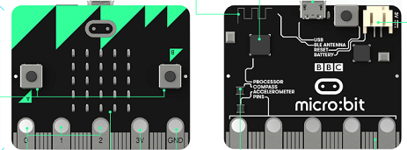
o Micro:bit
25 LEDs vermelhos
Dois botões
Um termômetro, que informa a temperatura ambiente
Um sensor de luminosidade, localizado na superfície dos LEDs

Slide 5
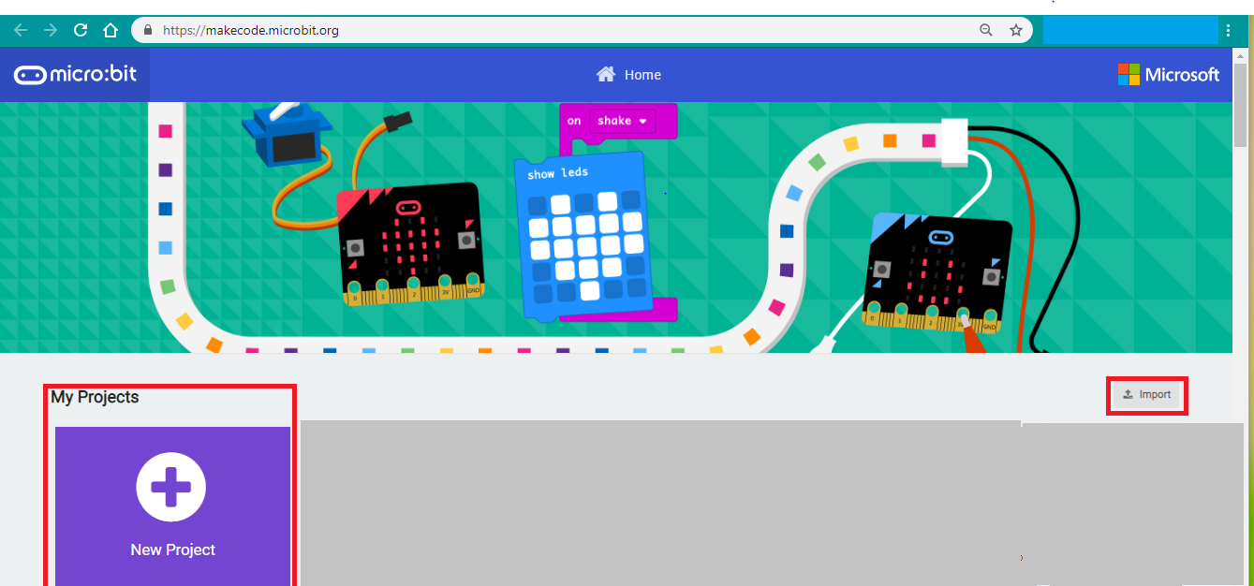
Ambiente de programação
https://makecode.microbit.org/

Slide 6
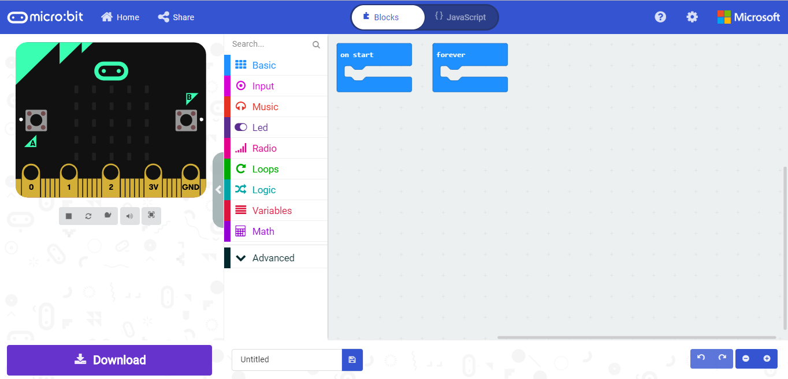
Ambiente de programação

Slide 7
Ambiente de programação

Slide 8
Ambiente de programação

Slide 9
Ambiente de programação

Slide 10
PRIMEIRO PROGRAMA

Slide 11
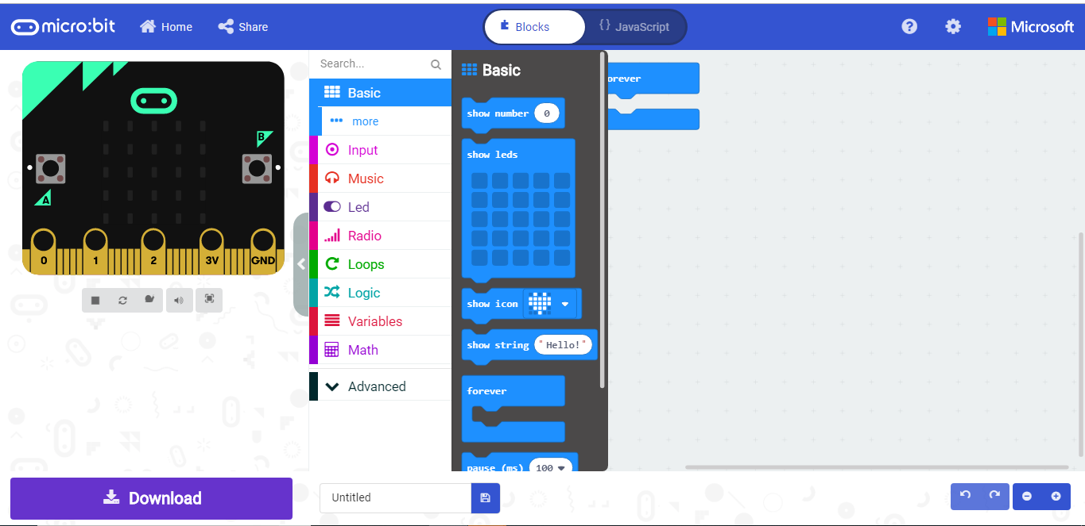
Ambiente de programação

Slide 12
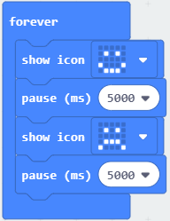
Primeiro programa

Slide 13
Primeiro programa

Slide 14
Primeiro programa

Slide 15
INTRODUÇÃO à programação
Conhecendo o ambiente e o micro:bit

